Slide 1
Neurální sítě
Jan Ligač

Slide 2
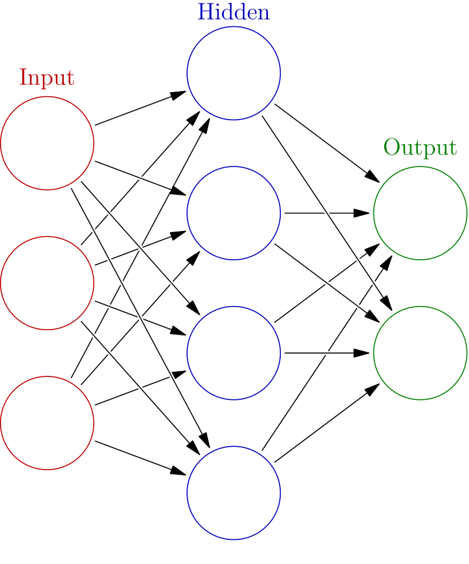
Popis
Umělá neurální síť je jeden z výpočetních modelů používaných v umělé inteligenci.
Skládá se z umělých (nebo také formálních) neuronů, jejichž předobrazem je biologický neuron.
Neurony jsou vzájemně propojeny a navzájem si předávají signály a transformují je pomocí určitých přenosových funkcí. Neuron má libovolný počet vstupů, ale pouze jeden výstup.

Slide 3
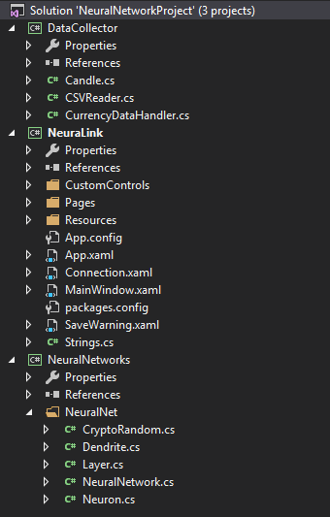
Struktura projektu
Použité jazyky: C#, XAML
Projekt je navržený tak, aby využíval principy OOP
Projekt obsahuje několik samostatných menších podprojektů a spojuje je do jednoho celku:
DataCollector -> zajišťuje načítání trénovacích dat
NeuraLink -> grafické UI aplikace
NeuralNetworks -> neurální síť
Program využívá multitaskingu aby nedošlo k „zamrznutí“ grafického UI při trénování neurální sítě

Slide 4
Testování sítě

Slide 5
Testování sítě

Slide 6
Nevýhody
Pro trénování sítě je zapotřebí velké množství dat
Aby síť zvládla některé matematické funkce, musí být upravena její vnitřní struktura
Rychlost trénování sítě silně záleží na výpočetním výkonu

